Slide 1
²
Conférences des Parties Régionales
Panorama des leviers pour la région Hauts-de-France
Version du 20/11/23
Préliminaire et confidentiel

Slide 2
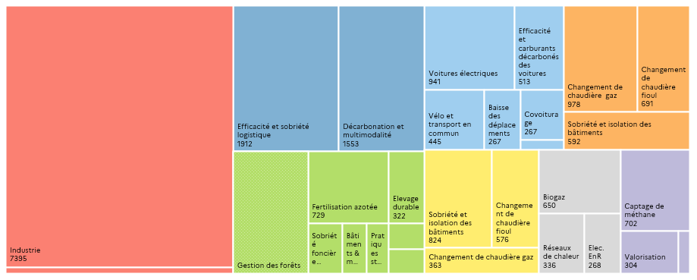
Panorama des leviers de décarbonation en Hauts-de-France
Répartition des leviers de réduction de gaz à effet de serre, en ktCO₂e économisés entre 2019 et 2030
(6)
(4)
213
(2)
(3)
(5)
(7)
(1)
?*
(1) Produits bois : 174 ktCO₂e. (2) Bâtiments & machines : 151 ktCO₂e. (3) Pratiques stockantes : 134 ktCO₂e. (4) Gestion des haies : 113 ktCO₂e. (5) Gestion des prairies: 108 ktCO₂e.
(6) Bus et cars décarbonés : 53 ktCO₂e. (7) Prévention des déchets: 60 ktCO₂e.
* Objectif non régionalisé en absence de données comparables sur l’état des forêts

Slide 3
Panorama des leviers de préservation de la biodiversité et gestion des ressources en Hauts-de-France
Préservation des espaces naturels
Surface en aire protégée
Forêts sous gestion durable
Résorption de points noirs
Restauration des habitats dégradés
Terrestre
Marin
(Manche Est-Mer du Nord)
A compléter pendant la COP
A compléter pendant la COP
A compléter pendant la COP
A compléter après l’adoption du plan national de restauration
min. avant 2027
Usage des phytosanitaires
Développement du bio et HVE
Economie circulaire
A compléter pendant la COP
Déchets enfouis
Collecte des biodéchets et bouteilles
A compléter via Ecophyto
NB :
Objectif national de -50% en 2030 vs. moy 2015-17
15-17
21
30
NODU – en Mha
Alimentation
Ressource en eau
Part des cantines respectant les critères Egalim
Sobriété dans l’utilisation
Protection des zones de captage
Désimperméabilisation
NB :
Seules ~30% des cantines au niveau national sont enregistrées sur ma-cantine.fr
A compléter pendant la COP
NB :
les PGSSE concernent les captages sensibles, dont la définition est à venir
A compléter pendant la COP
Nat.
Bassin
Dernière donnée régionale réalisée (2020, 21 ou 22)
Objectif régionalisé indicatif en 2030
Objectif national ou supra-régional

